Slide 1
サーバ構築手順書
2024/04/08

Slide 2
■目次
はじめに
事前準備
VPC設定
EC2サーバー構築

Slide 3
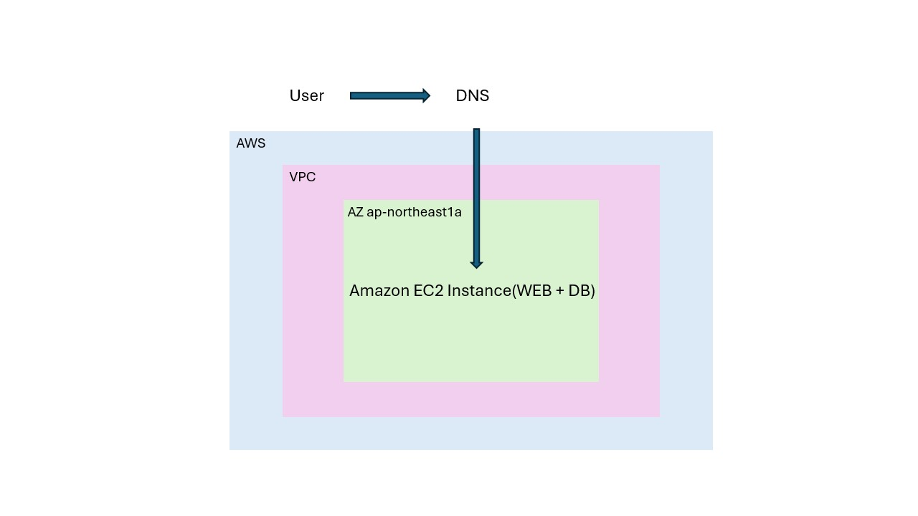
はじめに
本手順書は、AWSを使用して、EC2インスタンスの構築までを記載する。 システム構成は以下とする。

Slide 4
2. 事前準備
・AWSのアカウント作成
・AWSのリージョンに"アジアパシフィック(東京)"を選択

Slide 5
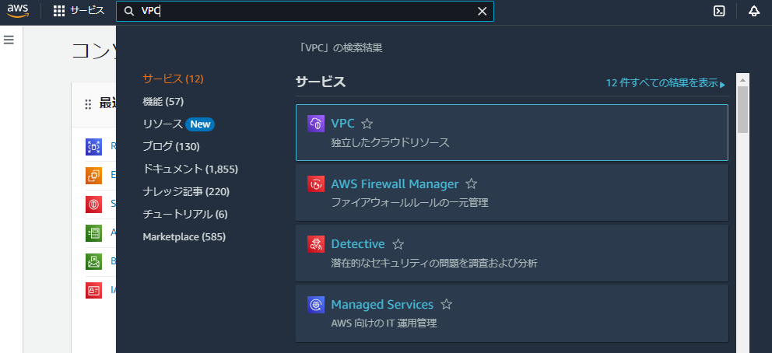
3. VPC設定
AWSのコンソールの検索フォームでVPCと検索し、サービス一覧に表示されたVPCを選択

Slide 6
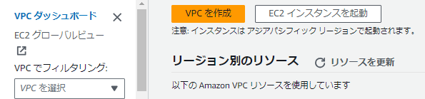
3. VPC設定
「VPCを作成」ボタンを押下する

Slide 7
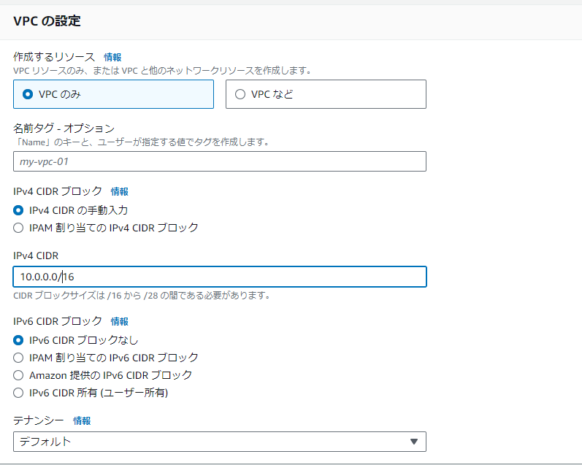
3. VPC設定
VPCの設定項目を以下の通りに入力する。

Slide 8
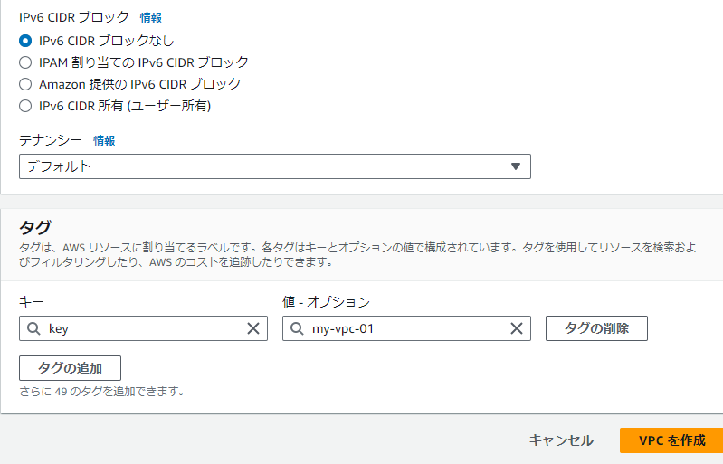
3. VPC設定
VPCの設定項目を以下の通りに入力する。
全ての設定項目が入力完了したら、「VPCを作成」を押下する。

Slide 9
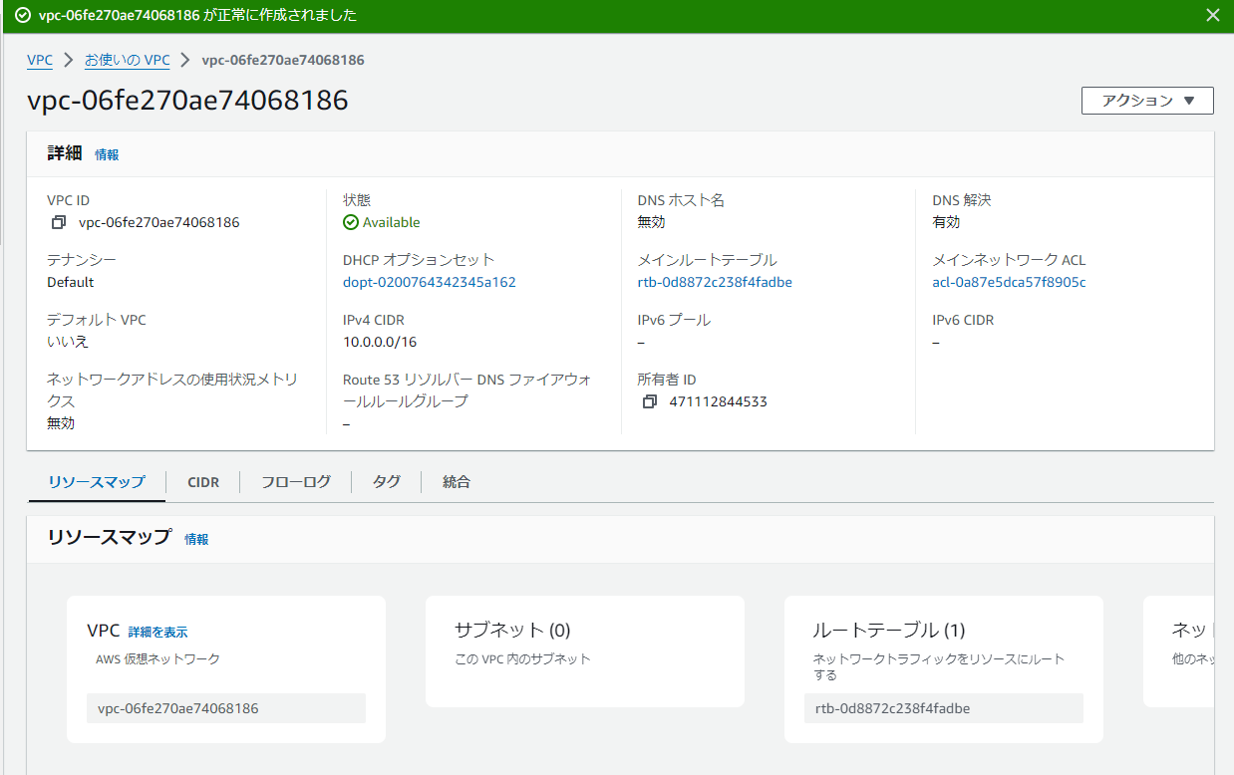
3. VPC設定
VPC作成が完了すると以下のページに遷移する。
「状態」の項目がAvailableになっていれば正常に動作している。
これでVPCの設定は完了。

Slide 10
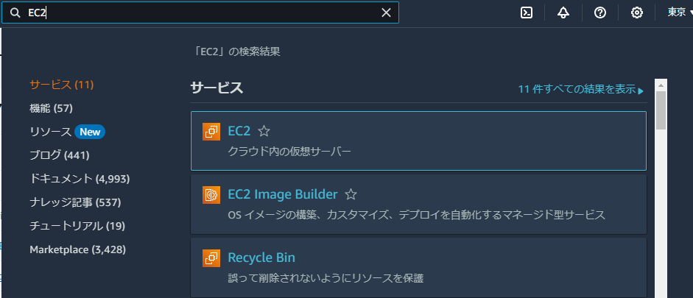
4. EC2サーバー構築
AWSコンソールの検索フォームよりEC2と検索し、サービス一覧に表示されたEC2を選択する。

Slide 11
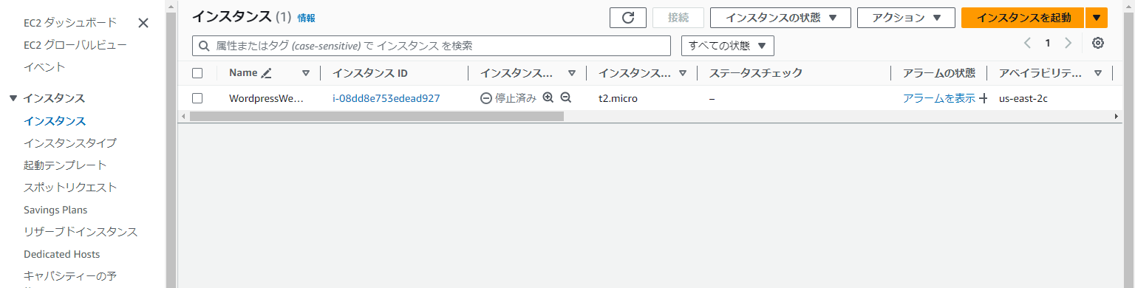
4. EC2サーバー構築
画面左側のメニューより、「インスタンス」を選択。
画面右上の「インスタンスを起動」を選択。
※以下のキャプチャでは、既にサーバーが構築済みのため情報が表示されている

Slide 12
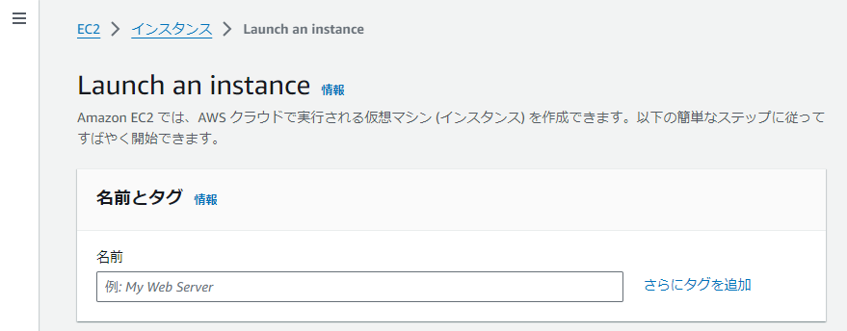
4. EC2サーバー構築
EC2作成するにあたり各項目を入力する。
「名前」は任意の文字列を入力する。

Slide 13
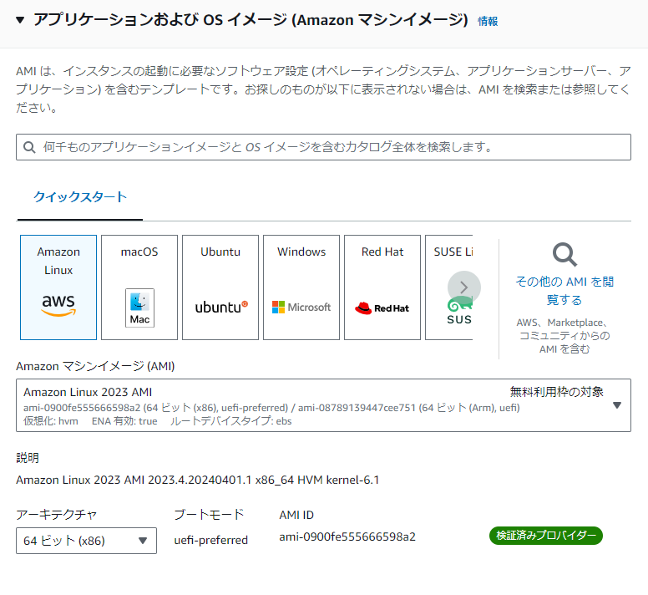
4. EC2サーバー構築
・「Amazon Linux」を選択。
・Amazonマシンイメージは、「Amazon Linux 2023」を選択。
・アーキテクチャは「64ビット」を選択。

Slide 14
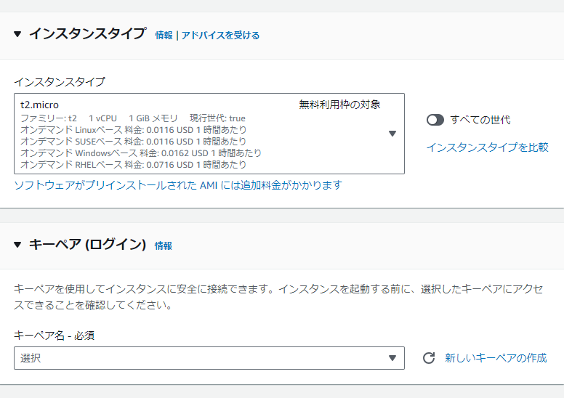
4. EC2サーバー構築
インスタンスタイプは「t2.micro」を選択。
「新しいキーペアの作成」を選択。

Slide 15
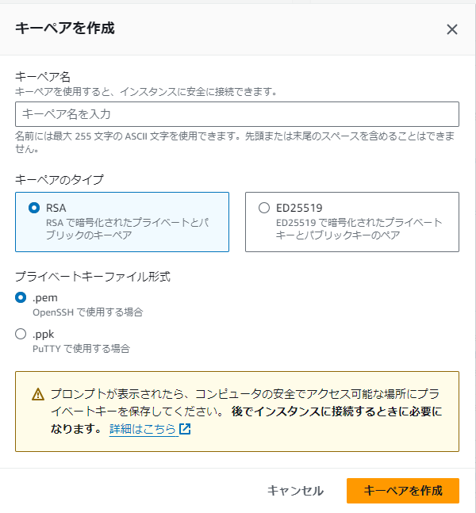
4. EC2サーバー構築
「キーペア名を入力」フィールドに任意の文字列を入力。
キーペアのタイプは「RSA」を選択。
プライベートキーファイル形式は「.pem」を選択。

Slide 16
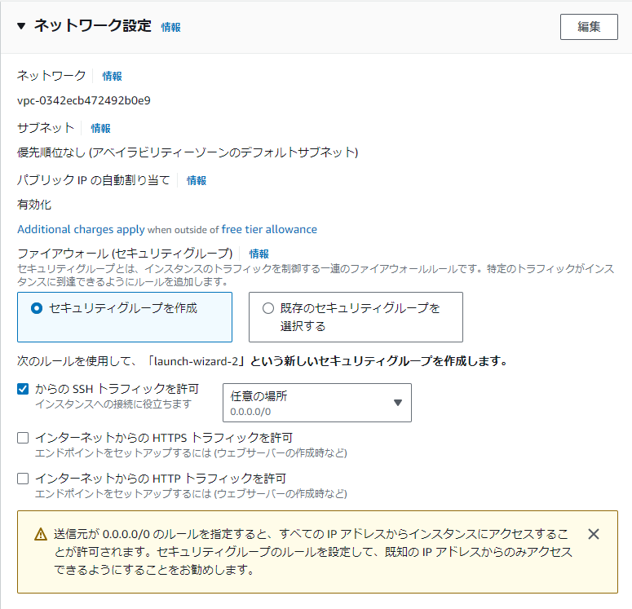
4. EC2サーバー構築
ネットワーク設定は以下の通りに入力する。

Slide 17
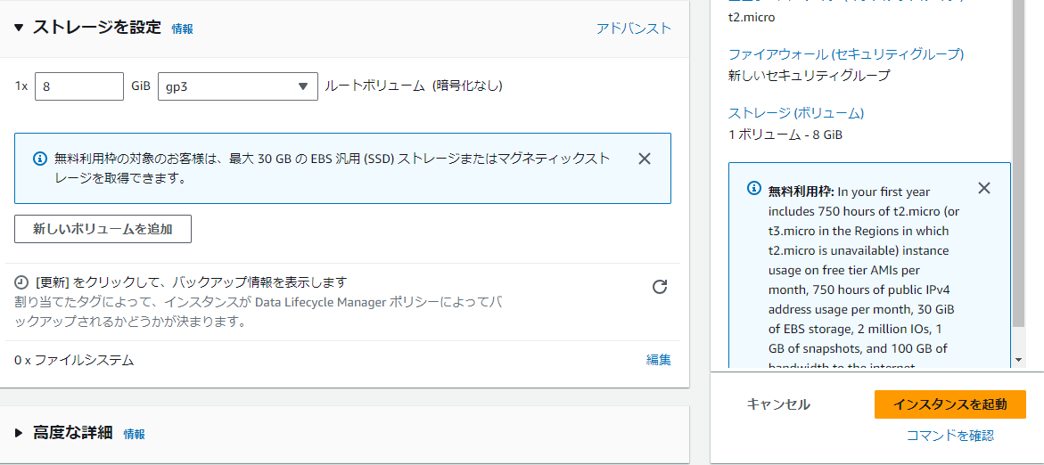
4. EC2サーバー構築
ストレージ設定はデフォルトのままとする。
全ての設定項目が完了したら、「インスタンスを起動」を押下する。

